Slide 1

Социальная функция бизнеса как добрая воля, миссия и стратегия
раскрытие внутреннего потенциала сотрудников
ШЕВЦОВ ОЛЕГ
Управляющий советник, адвокат
Alexandrov&partners

Slide 2

Благотворительность

Slide 3



Социальная ответственность в Alexandrov&partners

Slide 4

Раскрытие внутреннего потенциала сотрудников

Slide 5

Центр Осознанного Бизнеса

Slide 6


YouTube каналы

Slide 7
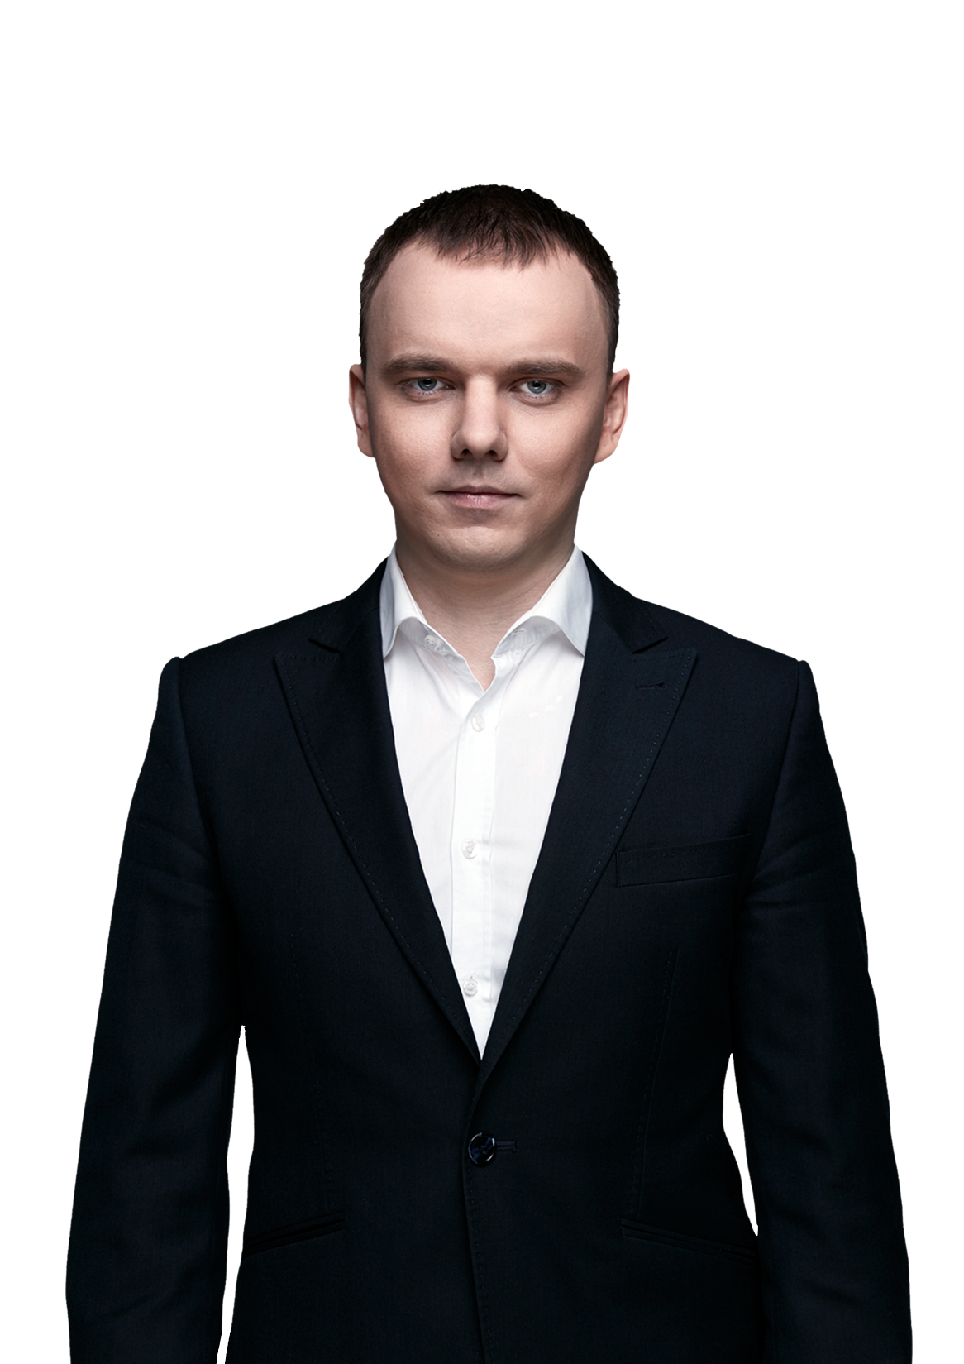
Благодарю за внимание!
ШЕВЦОВ ОЛЕГ
Управляющий советник, адвокат
Alexandrov&partners

